Slide 1
ITパスポート試験対策
-アフォーダンス/シグニファイア-

Slide 2
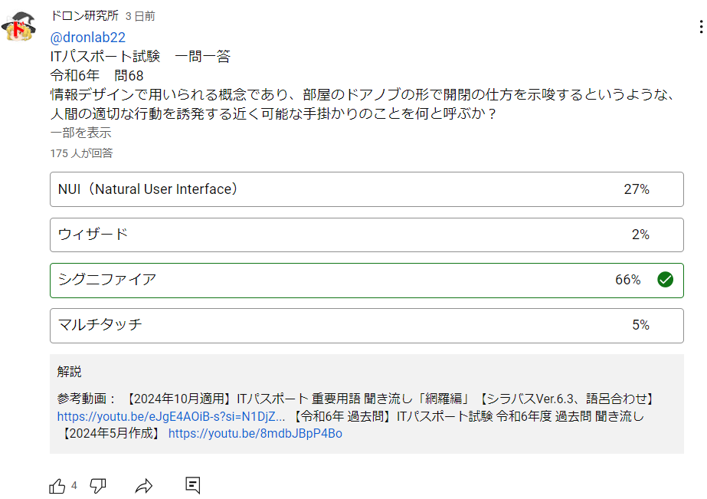

Slide 3

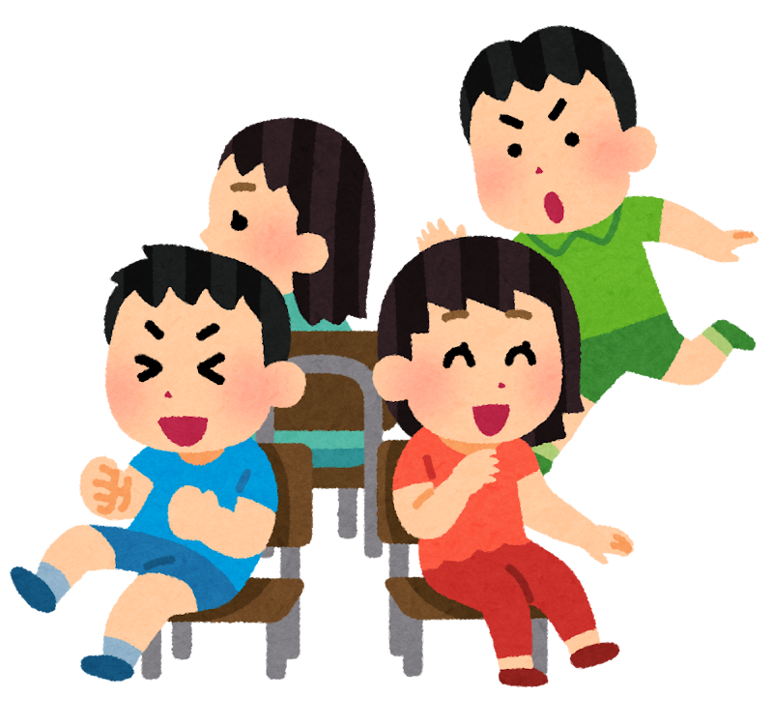
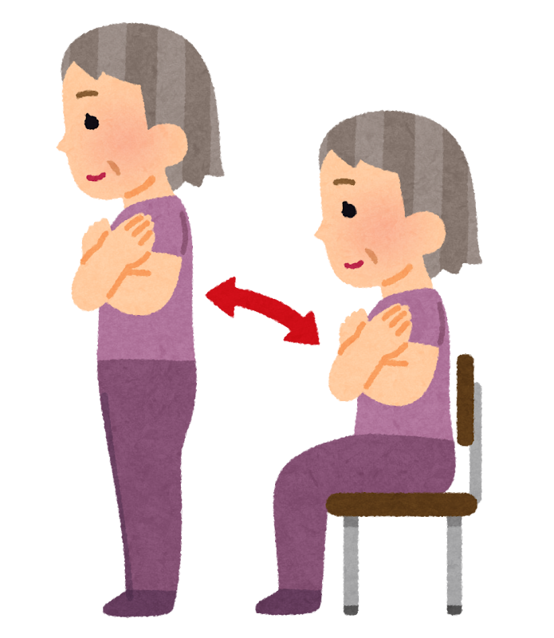
アフォーダンス（Affordance）
「与える」「提供する」という意味を持つ「afford」を元にした造語であり、「環境が知覚や行為を促す可能性を意味する」認知心理学における概念のこと。アメリカの心理学者、ジェームス・J・ギブソンによって提唱された。
例えば、人間は「椅子」を見て、座ったり、ゲームをしたり、運動をしたりする可能性を思い描く。このように、人間が可能だと認知できる行動全てが含まれるため、物の持つアフォーダンスは無数に存在する。
座る
椅子取りゲーム
運動

Slide 4
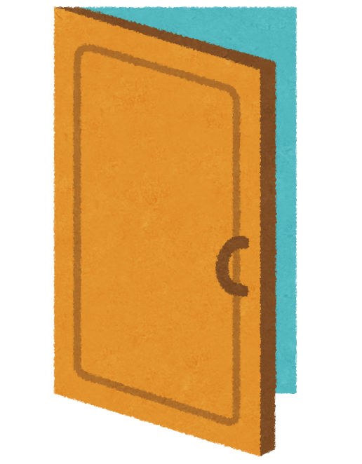
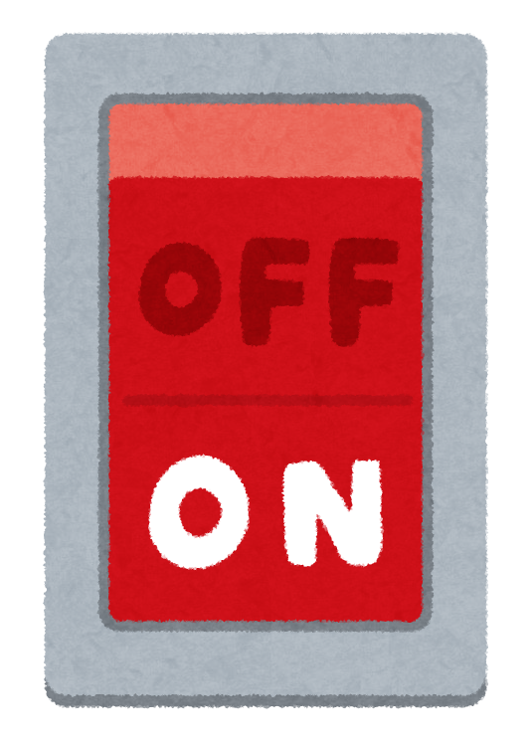

シグニファイア（Signifire）
「合図」「信号」という意味を持つ「signal」を元にした造語であり、ある物が持つ特定の特性やデザインによって、人が特定の行動を連想したり、その物を使うための手がかりを得たりする、という概念のこと。例えば、取っ手がついたドアや上下に動くON/OFFスイッチ、Webサイトのダウンロードボタンなどが挙げられる。シグニファイアが効果的に設計されていると、ユーザは迷わずに製品やサービスを利用することができる。
取っ手がついたドア
ON/OFFのスイッチ
ダウンロードボタン

Slide 5
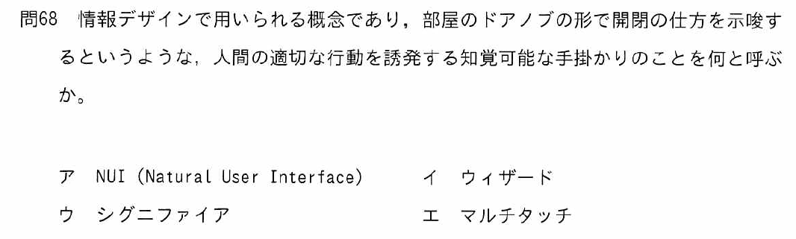
令和6年度

Slide 6
令和6年度

Slide 7

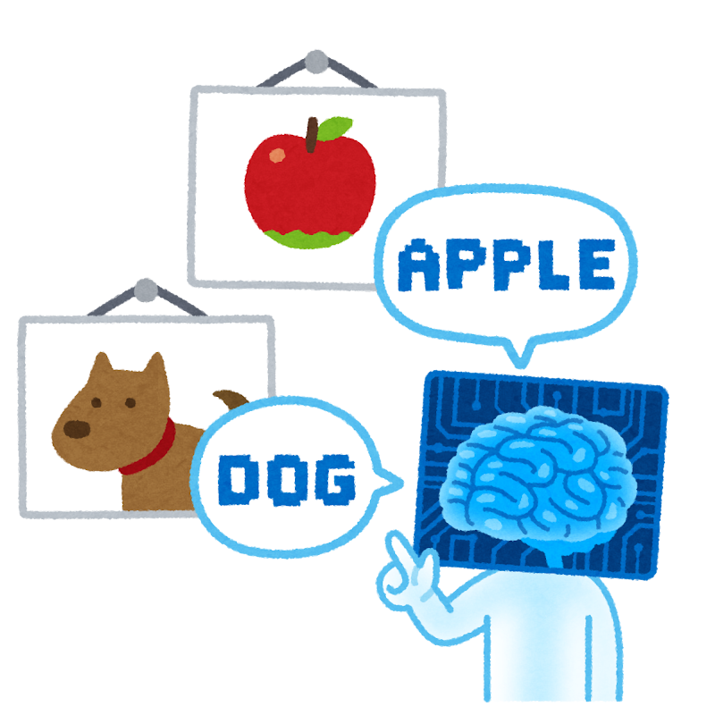
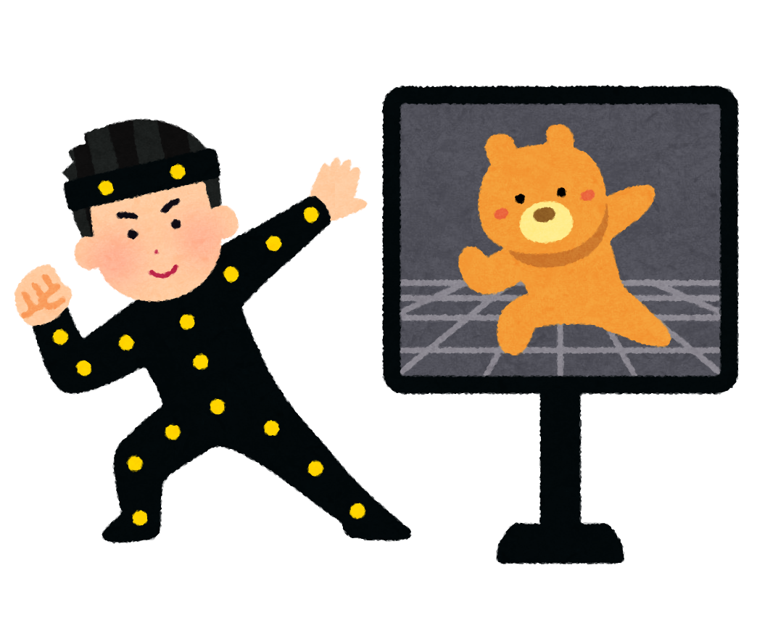
ナチュラルユーザーインターフェース（NUI：Natural User Interface）
コンピュータを操作する際に、マウスやキーボードといった従来の入力デバイスではなく、より人間らしい自然な方法で操作できるインターフェースのこと。
例としては、音声認識、画像認識、モーションセンサーなどが該当する。
音声認識
画像認識
モーションセンサー

